Slide 1
生きた日本語を学ぼう！ その⑦
～○○は何（なん）ですか。～

Slide 2
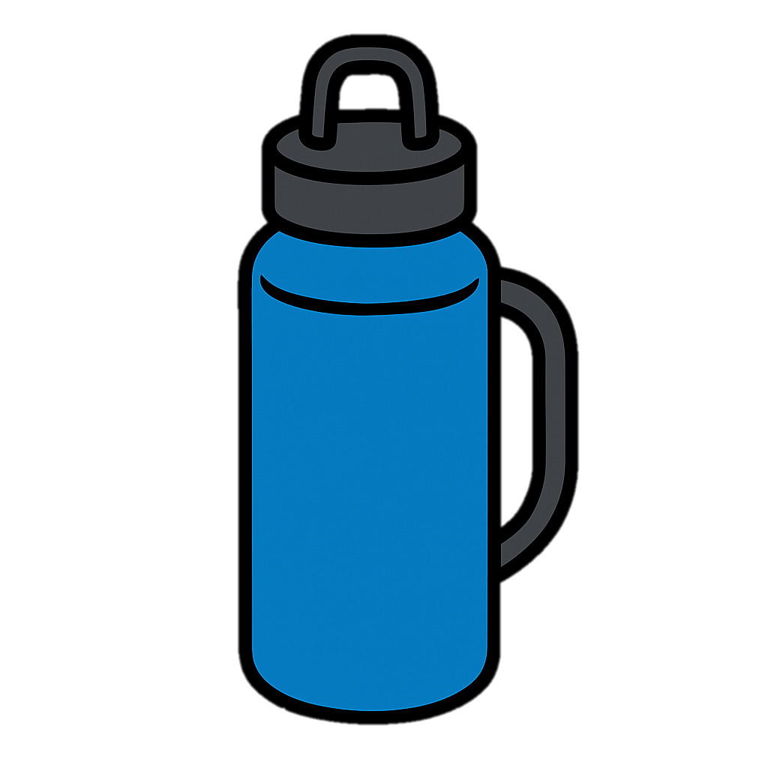
復習
Review
水筒（すいとう）
これは水筒（すいとう）です。
This is a water bottle.
生きた日本語を学ぼう！ その⑦

Slide 3
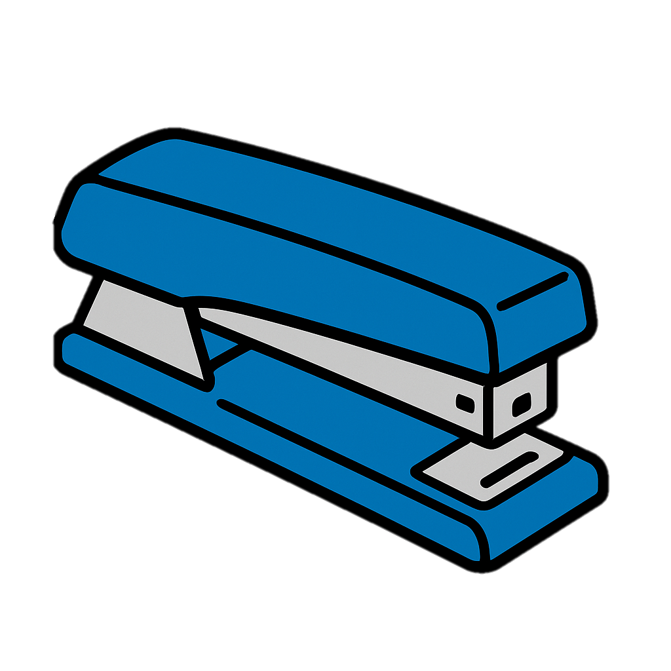
これは？？
これは何（なん）ですか？
What is this ?
生きた日本語を学ぼう！ その⑦

Slide 4
文の作り方
How to make sentence
○○は
何（なん）
ですか。
主語（しゅご）
Subject
動詞（どうし）
Verb
生きた日本語を学ぼう！ その⑦

Slide 5
例文
Example
①
ですか。
is
それは
it
何
what
②
あなたの名前（なまえ）は
your name
何
what
ですか。
is
生きた日本語を学ぼう！ その⑦

Slide 6
例文
Example
あなたの（your）、わたしの（my）は
省略（しょうりゃく）できます。
③
好（す）きな食べ物（たべもの）は
favorite food
何
what
ですか。
is
④
趣味（しゅみ）
hobby
何
what
ですか。
is
生きた日本語を学ぼう！ その⑦

Slide 7
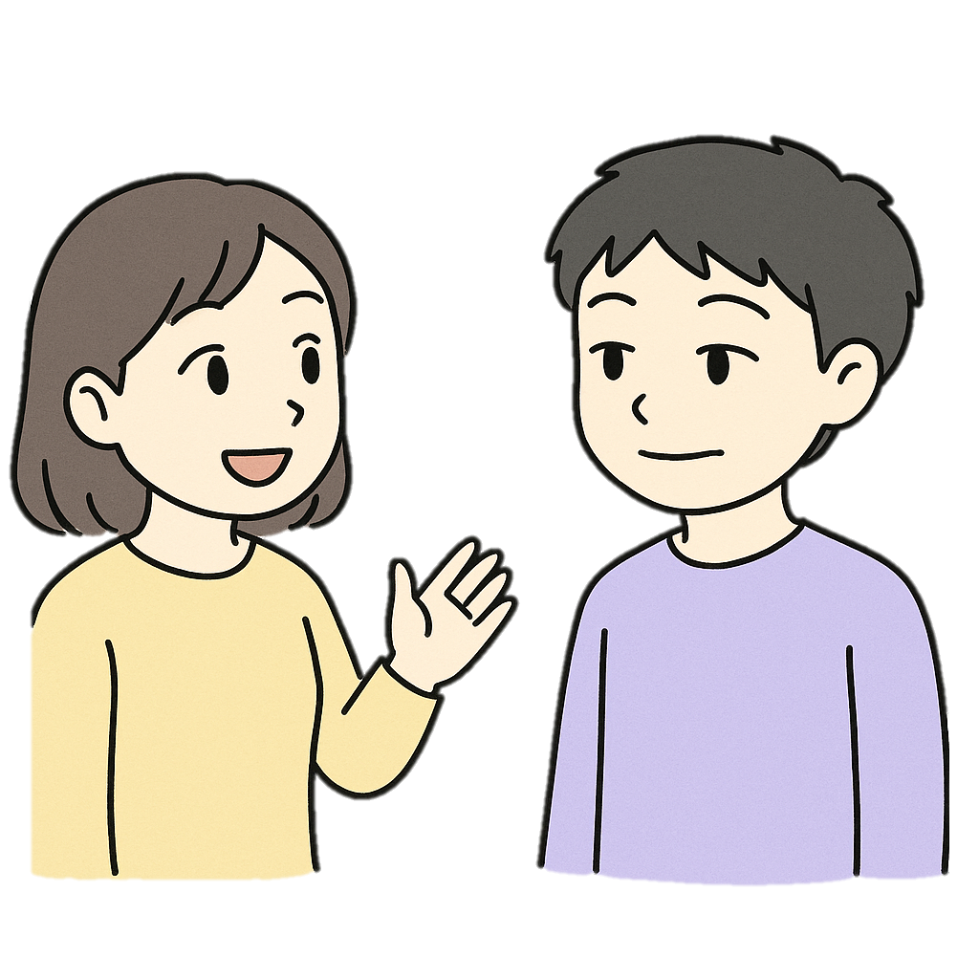
例文③の
シチュエーション
好きな食べ物は何ですか。
わたし
あなた
わたしがあなたに
質問（しつもん）していることは明（あき）らか
「あなた」を省略（しょうりゃく）できる！
生きた日本語を学ぼう！ その⑦

Slide 8
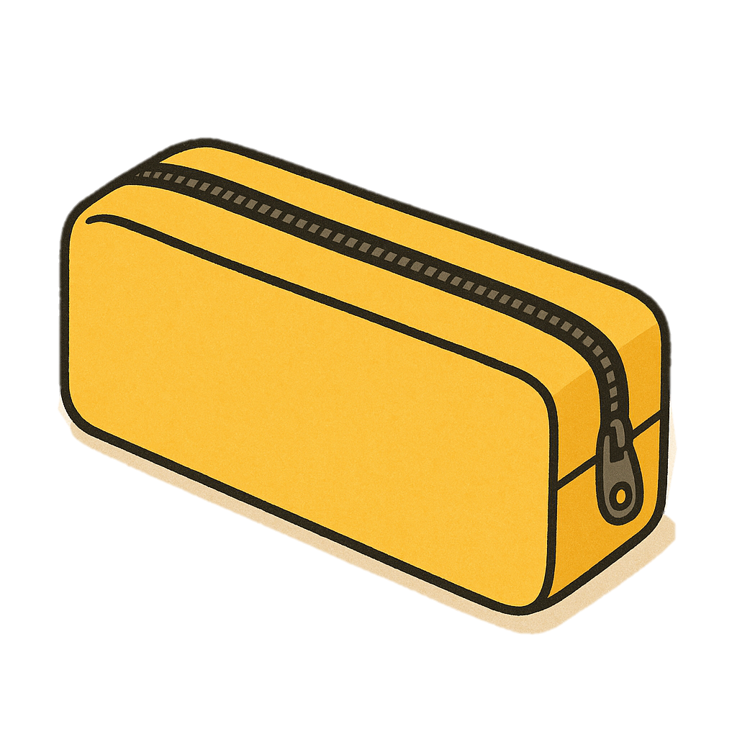
練習
Practice
例
example
あれは
あれは何（なん）ですか？
生きた日本語を学ぼう！ その⑦

Slide 9
練習
Practice
ちなみに
あれは筆箱（ふでばこ）です。
例
example
あれは
あれは何（なん）ですか？
生きた日本語を学ぼう！ その⑦

Slide 10
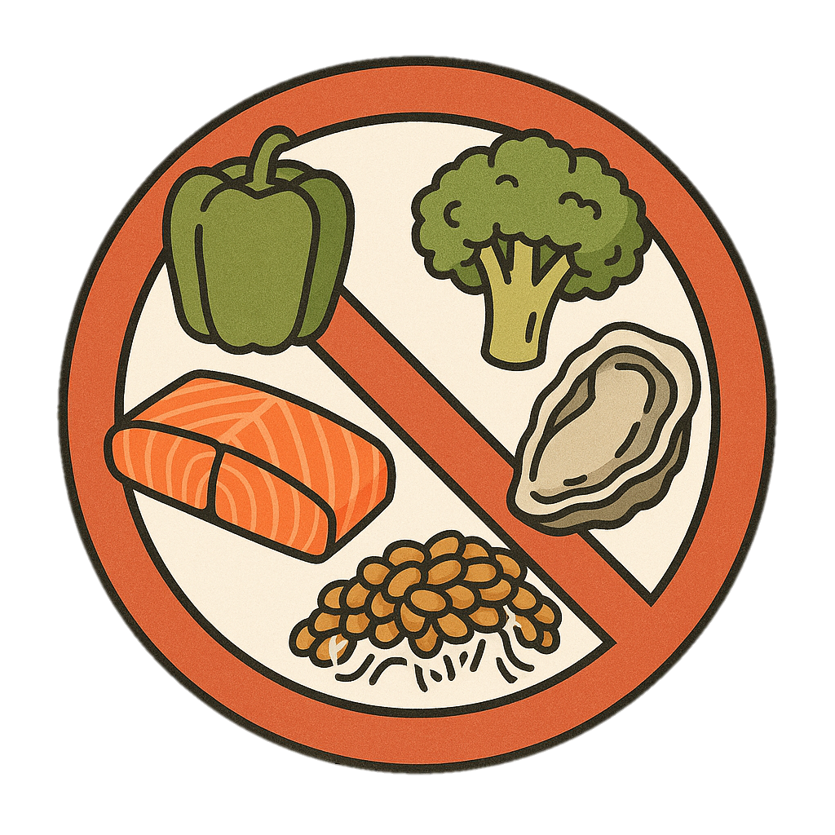
練習
Practice
問題 ①
Problem ①
嫌（き）いな食べ物（たべもの）
？
生きた日本語を学ぼう！ その⑦

Slide 11
答え
Answer
練習
Practice
問題 ①
Problem ①
嫌（き）いな食べ物（たべもの）
嫌いな食べ物は何ですか？
生きた日本語を学ぼう！ その⑦

Slide 12
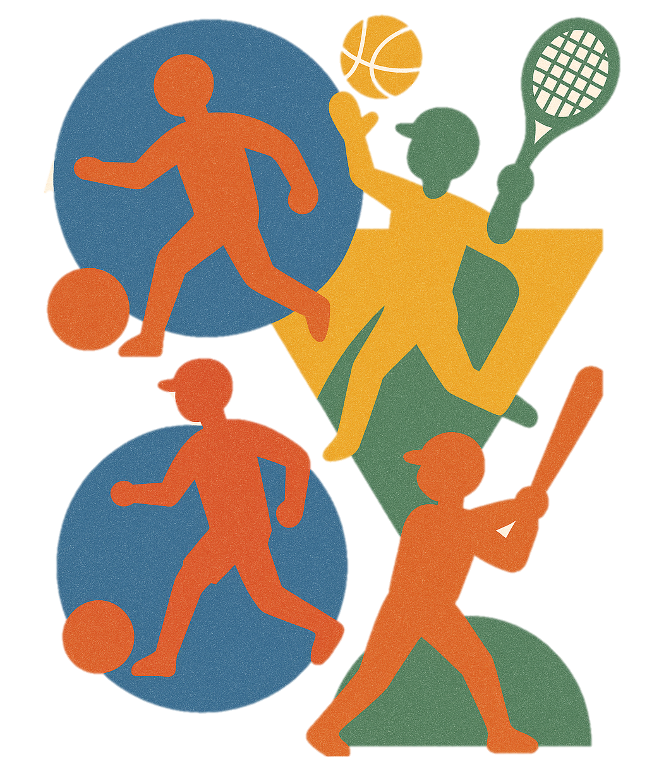
練習
Practice
問題 ②
Problem ②
好（す）きなスポーツ
？
生きた日本語を学ぼう！ その⑦

Slide 13
答え
Answer
練習
Practice
問題 ②
Problem ②
好（す）きなスポーツ
好きなスポーツは何ですか。
生きた日本語を学ぼう！ その⑦

